Slide 1
HELYESÍRÁSI 10 próba félév előtt

Slide 2



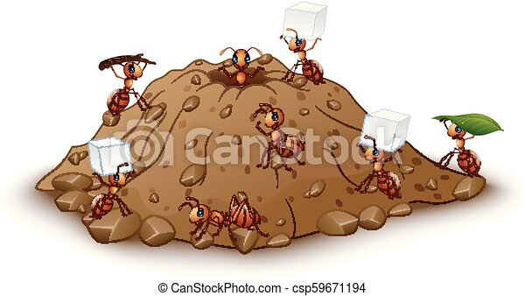

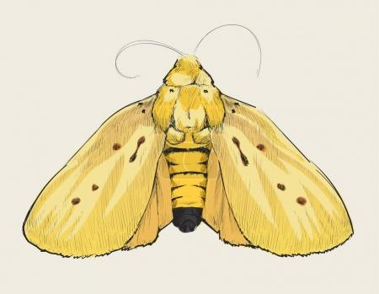
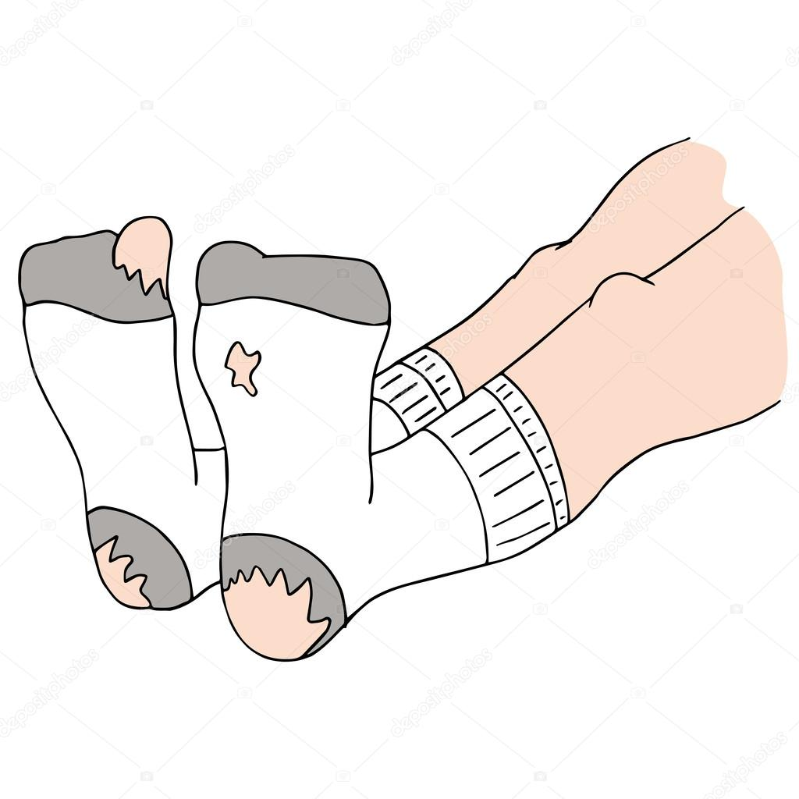


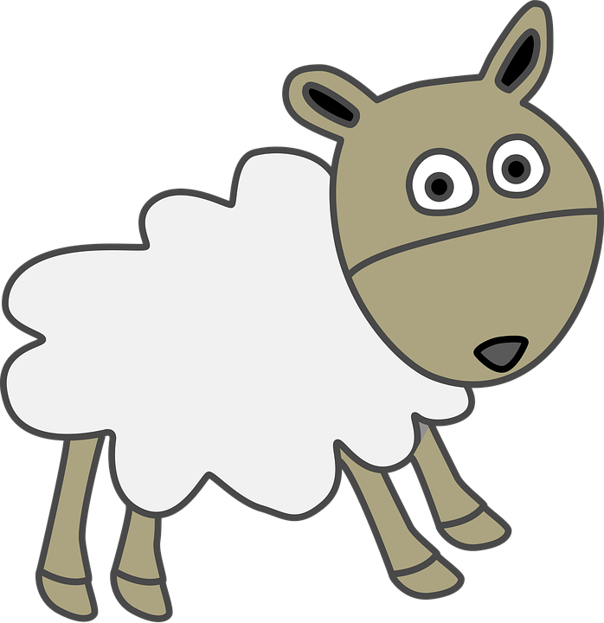
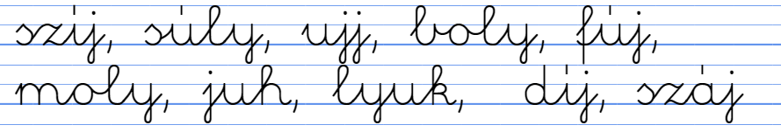
Minden kép neve egy szótagból és 3 hangból áll. Mindegyik szóban van j vagy ly. Figyelj a szóban lévő magánhangzó időtartamára is! Írd le a szavakat a füzetedbe!

Slide 3
Gondolatban pótold a nevekben a j vagy ly betűt, majd betűrendben másold le helyesen a neveket a füzetedbe!

Slide 4
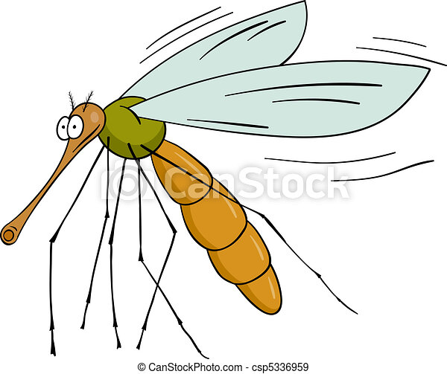
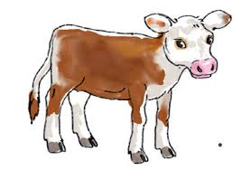

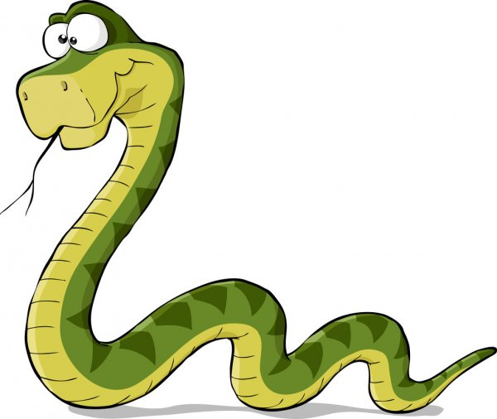

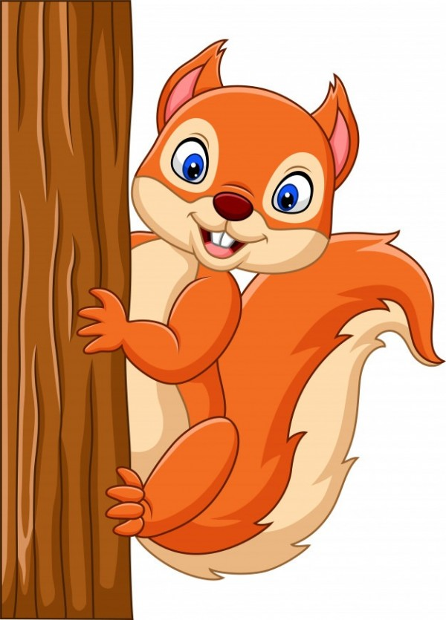
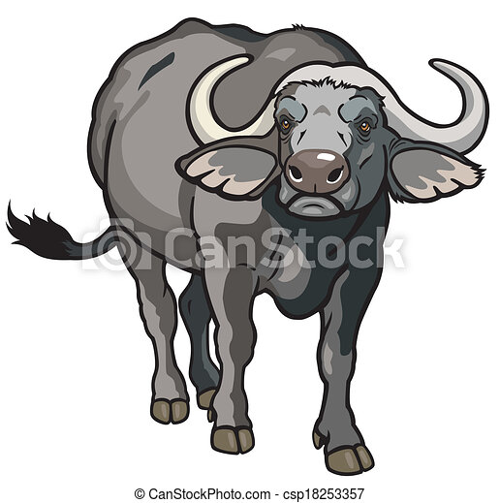
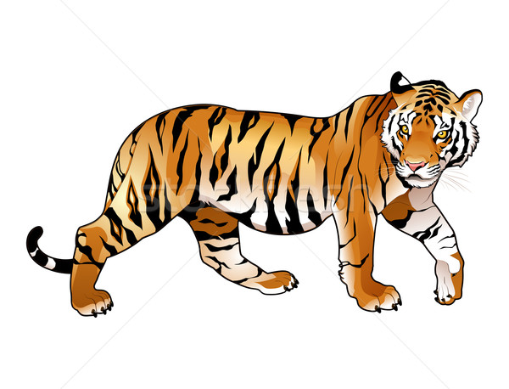
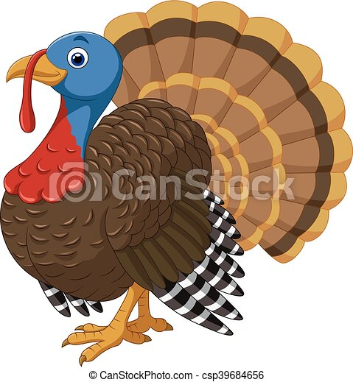
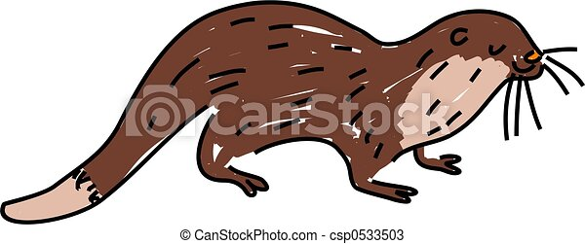
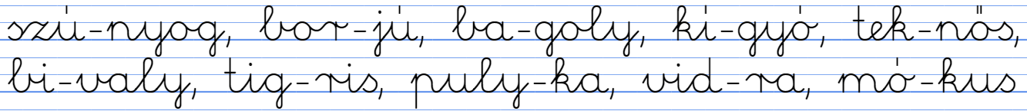
Minden állat neve 2 szótagból. Figyelj a szóban lévő magánhangzó időtartamára is! Elválasztva írd le a szavakat a füzetedbe!

Slide 5
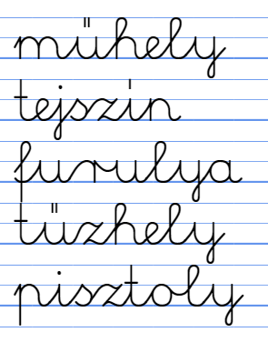
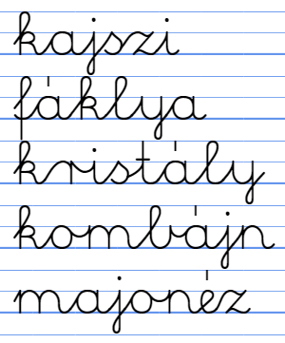
Milyen tárgy vagy élettelen dolog nevét lehet kirakni az összekevert betűkből? Írd le a szavakat helyesen!
ehlymű
aikjsz
eíjnszt
aáfkly
aflyruu
áiklyrst
ehlytűz
ábjkmno
ilyopszt
aéojmnz

Slide 6
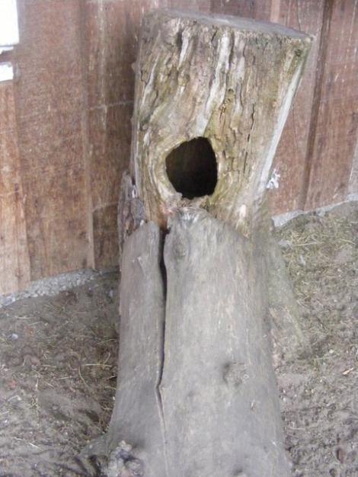
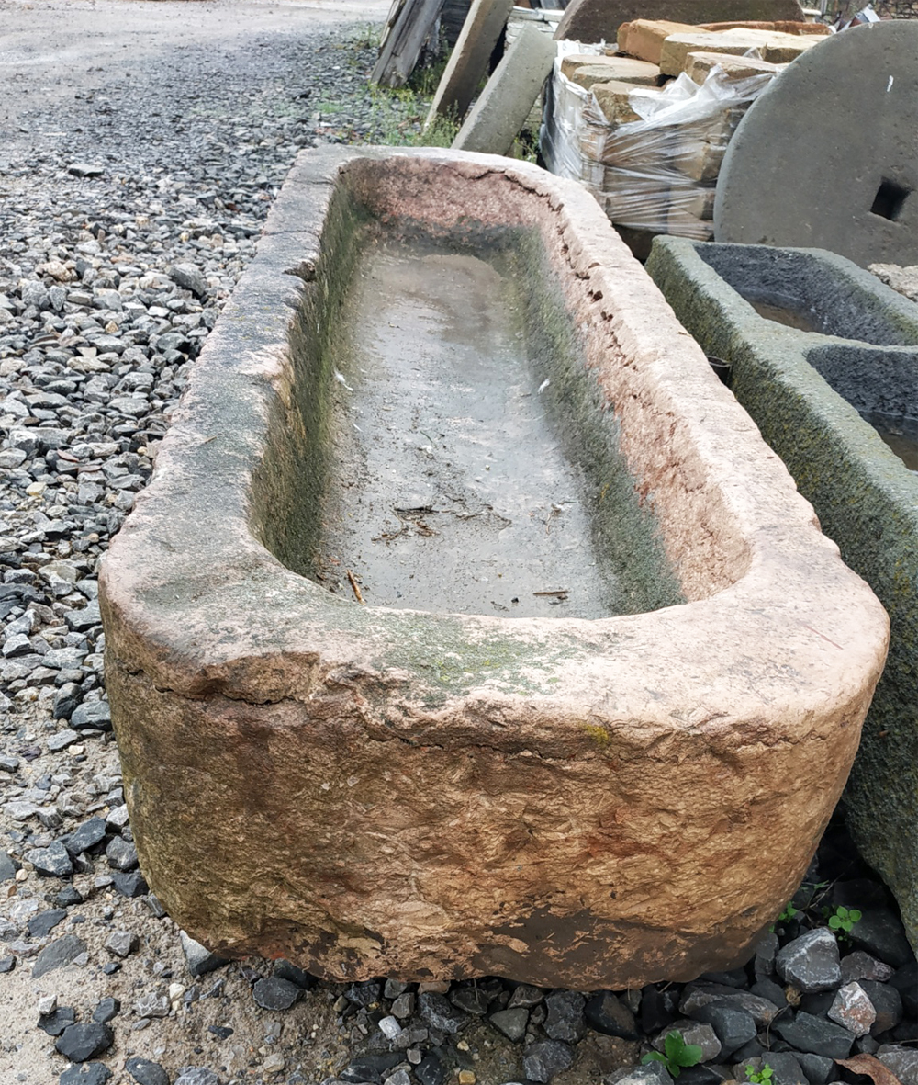


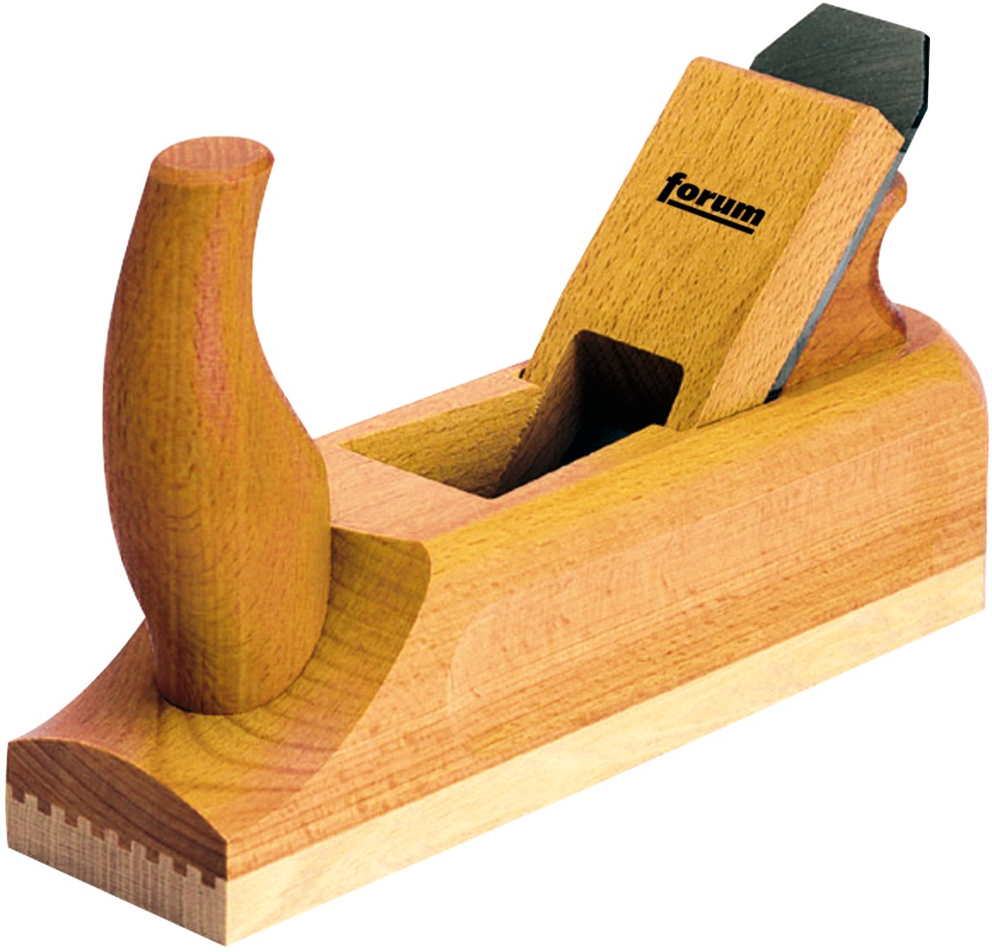
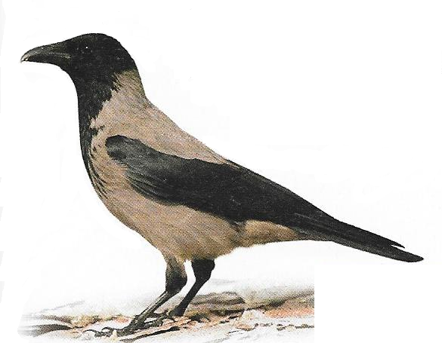
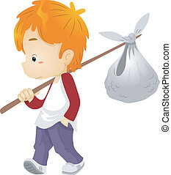
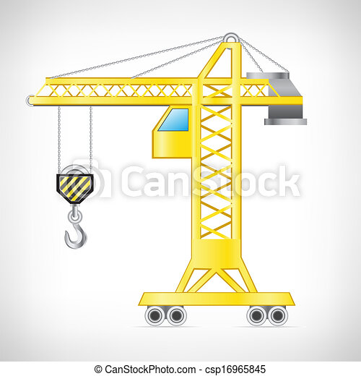

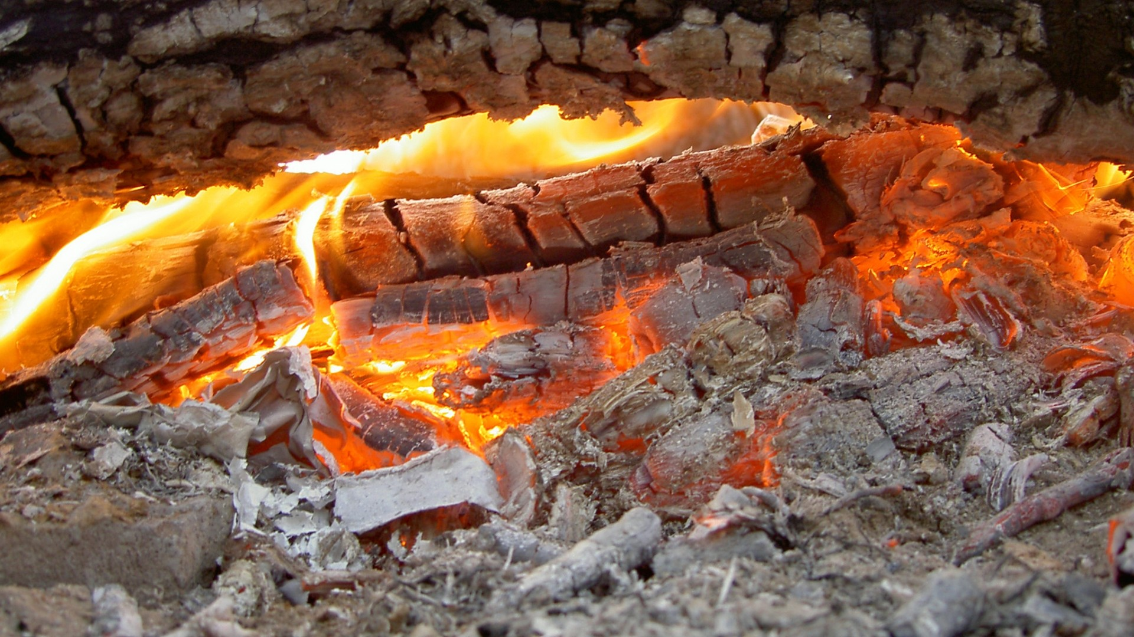

Minden kép neve u vagy ú betűre végződik. Csak a megfelelő időtartamot írd le a füzetedbe!
u
ú
ú
u
ú
ú
u
ú
u
u

Slide 7
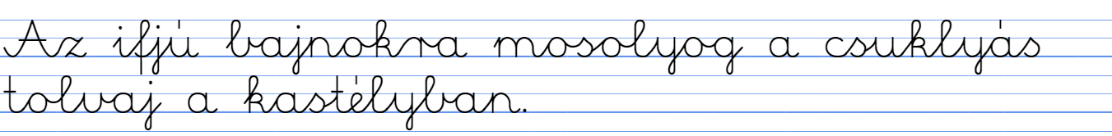
Tagold szavakra a hosszú mondatot, és írd le helyesen a füzetedbe írott betűkkel!
AZIFJÚBAJNOKRAMOSOLYOGACSUK-LYÁSTOLVAJAKASTÉLYBAN.

Slide 8
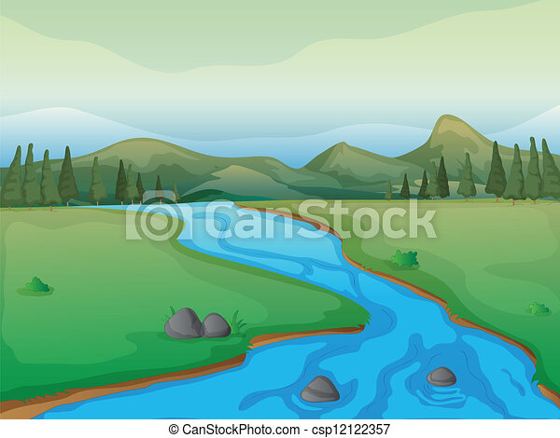
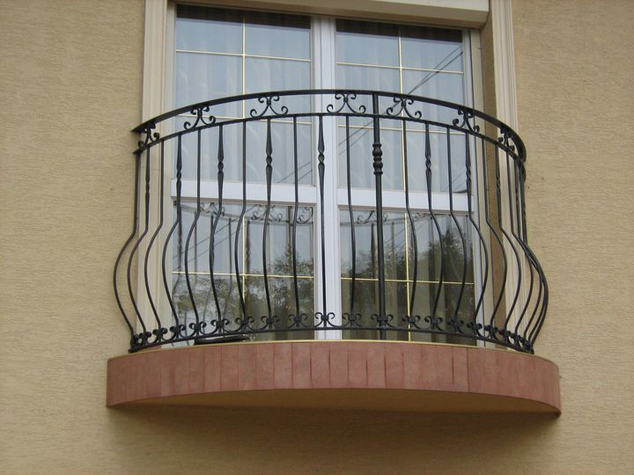
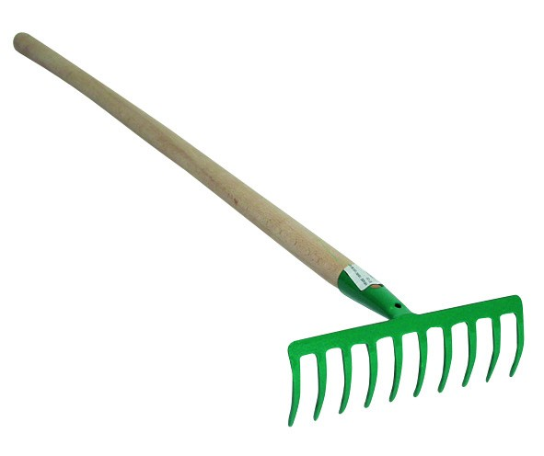
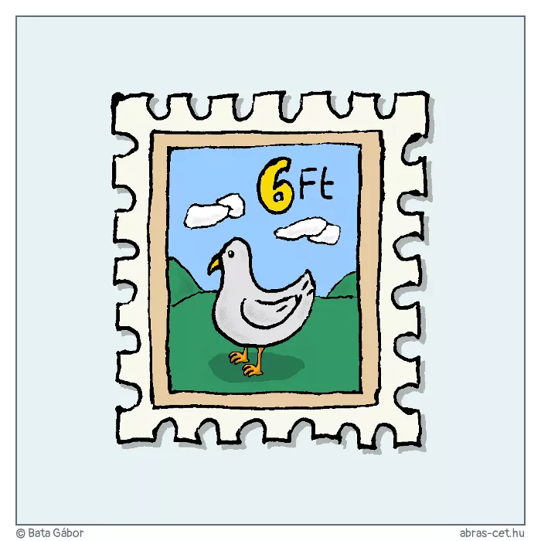

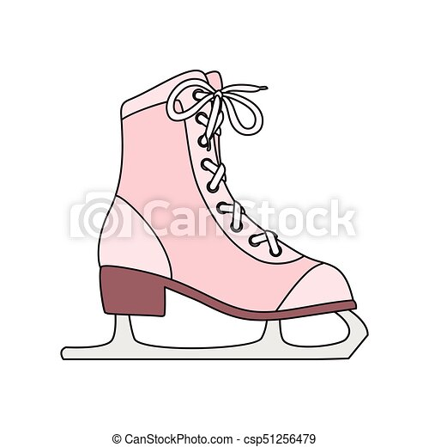

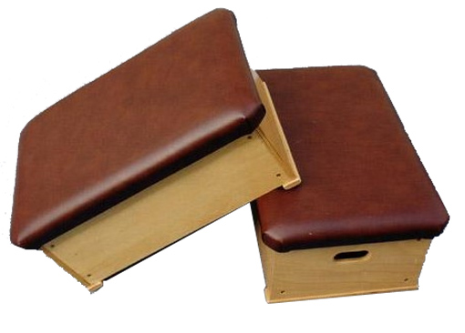
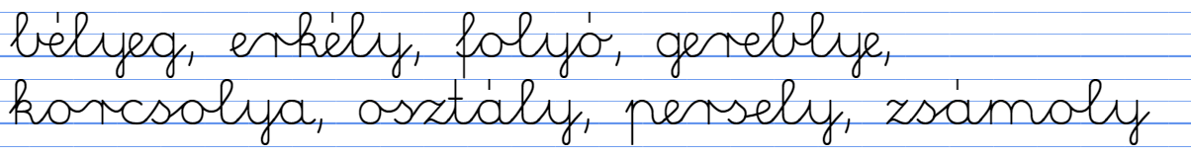
Minden kép nevében ly van. Betűrendben írd le a képek neveit!

Slide 9
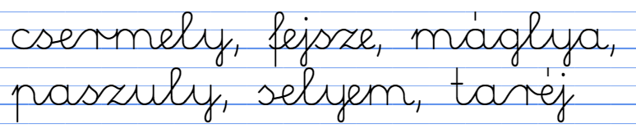
Párosítsd össze a szótagkártyákat a két oszlopból úgy, hogy 2 szótagú szavakat kapj! Írd le a szavakat betűrendben!
se-
-lya
fej-
-mely
mág-
-sze
ta-
-szuly
cser-
-lyem
pa-
-réj

Slide 10




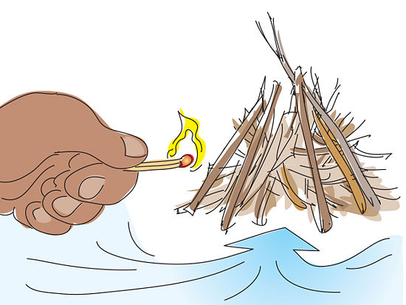
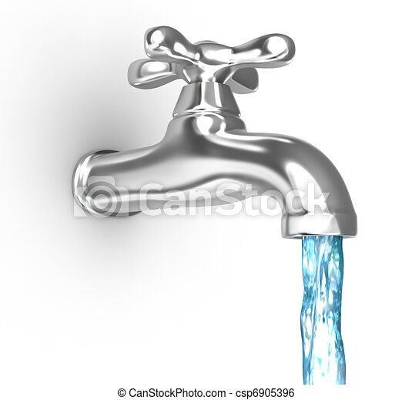
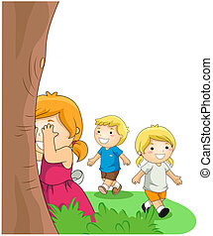

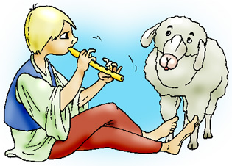

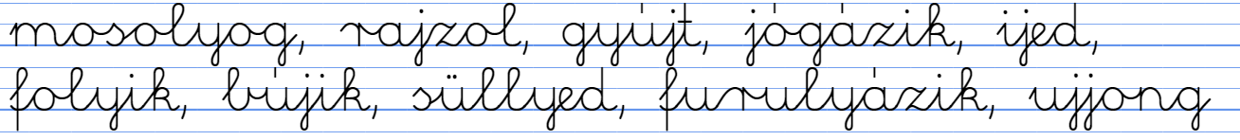
Minden kép valamilyen cselekvést vagy történést ábrázol. Mindegyik szó nevében van j vagy ly.
Írd le a szavakat füzetedbe!

Slide 11
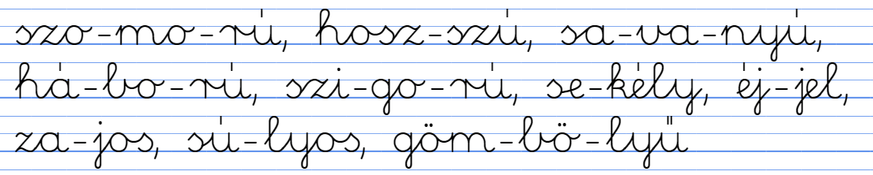
Találd ki a szavak ellentétét! Mindig a megadott szempont szerint gondolkodj! Írd le a szavakat elválasztva a füzetedbe!
Végződjön a szó ellentéte hosszú ú-ra!
vidám, rövid, édes, béke, engedékeny
Legyen a szó ellentétében j vagy ly!
mély, nappal, csendes, könnyű, szögletes

